Slide 1
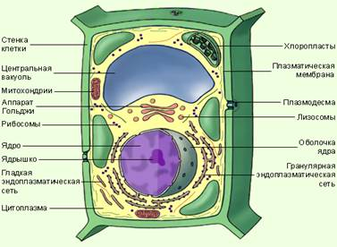
Жизнедеятельность клетки

Slide 2
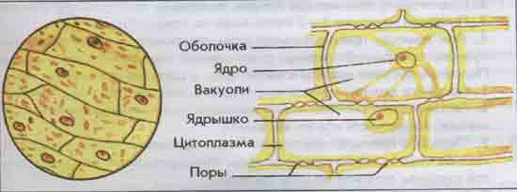
Основные процессы в клетке. Клетка питается, дышит, реагирует на воздействие внешней среды, выделяет ненужные ей вещества, размножается, т. е. живет. Одно из важнейших проявлений жизнедеятельности клетки — движение цитоплазмы. Благодаря движению цитоплазмы ко всем частям клетки доставляются нужные ей вещества и удаляются в вакуоли вещества, выработанные клеткой (ненужные ей), и запасные вещества — на хранение.

Slide 3
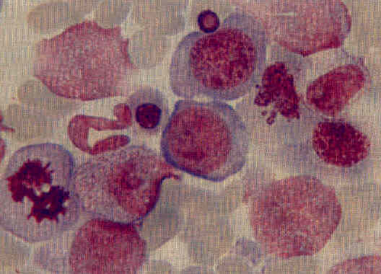
Движение цитоплазмы можно наблюдать под микроскопом в клетках листа элодеи. Элодея — водное цветковое растение стоячих и проточных водоемов. Ее часто выращивают в аквариумах. Чтобы увидеть движение цитоплазмы, надо приготовить препарат с живыми клетками и рассмотреть при увеличении в 300 раз. Для этого окуляр микроскопа должен иметь 20-кратное увеличение, а объектив — 15-кратное (20 х 15 = 300). Зеленые пластиды клеток листа элодеи, перемещаясь вместе с цитоплазмой, позволяют увидеть медленное движение бесцветной цитоплазмы.

Slide 4
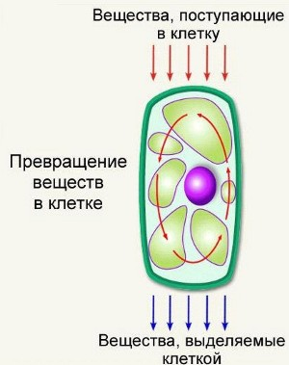
Питание клетки происходит в результате целого ряда сложных химических реакций. В ходе этих реакций неорганические вещества, поступившие в клетку из внешней среды (углекислый газ, минеральные соли, вода), преобразуются в органические и входят в состав тела самой клетки в виде белков, сахаров, жиров, масел, азотных и фосфорных соединений.

Slide 5
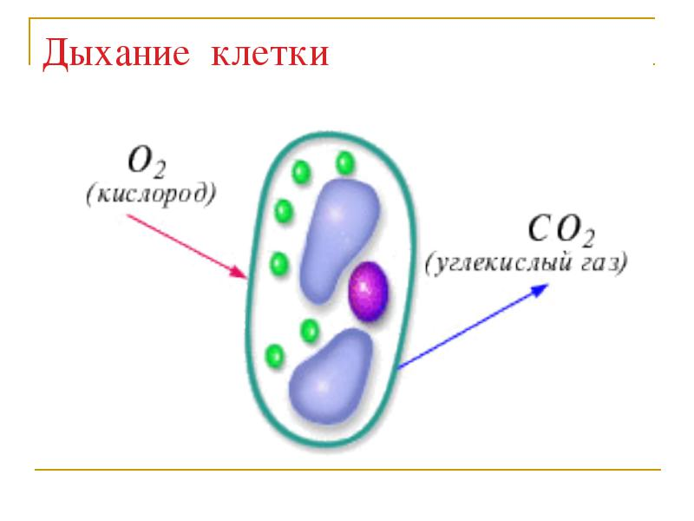
Дыхание клетки — тоже сложный процесс химических реакций, дающих клетке энергию. При этом разлагается (окисляется)

